Slide 1
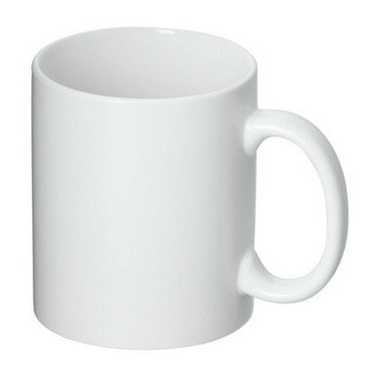
【提案書】
フルカラー転写用マグカップ(マット／350ml)
特徴
表面がマットな質感のシンプルでスタンダードなマグカップです。転写プリント対応可能なアイテムですので、オリジナルのノベルティグッズなどに最適！格安で名入れ製作いたします。
納期
納期スペース
仕様
素 材： 陶器
サイズ：直径82×H96mm（ハンドルを除く）
容 量：350ml
包 装：無地箱入り
お見積
お見積りスペース

